Slide 1
DÖKÜNTÜLÜ HASTALIKLARA YAKLAŞIM
Dr.Ferhat FIRAT
06.12.2023

Slide 2
Tanım
Döküntü enfeksiyon/enfeksiyon dışı hastalıklarının seyri sırasında derideki lezyonlardır
Egzantem farklı renk ve karakterdeki deri lezyonların genel adıdır
Enantem farklı renk ve karakterdeki mukozal döküntülerin genel adıdır
Birleşme eğiliminde makülopapüler→Morbiliform (kızamığa benzer)
Lezyonlar ayrı ayrı ise rubelliform (rubelleya benzer)
Zımpara kağıdı izlenimi veriyorsa skarlatiniform (kızıla benzer)
Notes:
EGZANTEMLER
Farklı renk ve karakterde ki deri lezyonların genel adıdır.

Slide 3
Öykü
Lezyona ait öykü
Başlangıç süresi,
İlk görüldüğü bölge
Dağılımı, seyri, belirme ve kaybolma dönemleri
Kaşıntı, yanma, parestezi ve/veya ağrı olup olmadığı
Ateş ilişkisi
Temas öyküsü
Çevrede benzer hastalık
Mevsim
Prodromal dönem varlığı ve belirtileri
Geçirdiği döküntülü hastalıklar
Aşı kartı
Medikal tedavi alıp almadığı
Seyahat öyküsü
İmmün yetmezlik/süpresyon olup olmadığı
Allerji varlığı

Slide 4
Fizik İnceleme
Aydınlık ortamda muayene yapılmalı
Eldiven ile yapılmalı
Vital bulgular
(ateş, nabız, solunum, hidrasyon) değerlendirilmelidir
Bilinç durumu
Muköz membran tutulumu
Multiorgan tutulumuna ait bulgular (LAP, organomegali, yeni üfürüm, nörolojik defisit, mental durum değişikliği)
Saçlı deri, mukozalar, kasıklar, tırnaklar, koltuk altları, oral-genital muayenede yapılmalıdır

Slide 5
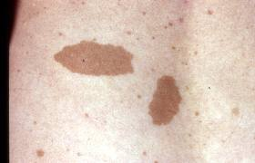
Fizik muayene
Makül
Çevresindeki normal deri alanından renk olarak farklı olan
Sınırları belirli
Deriden kabarık veya çökük olmayan alan
Herhangi bir boyutta olabilir

Slide 6
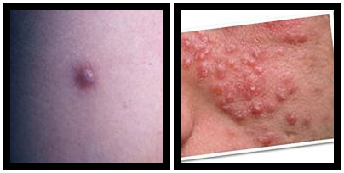
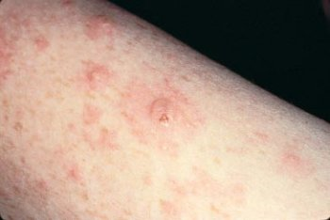
Fizik İnceleme
Papül: Solid, deriden kabarık, en geniş çapı 0.5 cm
Makülopapüler döküntü
Nodül: Papüle benzer fakat dermis veya subkutan dokuda daha derin yerleşimli

Slide 7
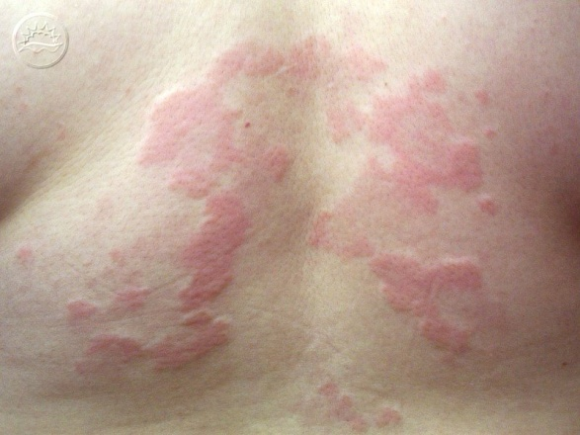
Fizik İnceleme
Plak
Deride daha fazla yer işgal eden kabarıklık,
Sıklıkla papüllerin birleşmesi ile oluşur

Slide 8
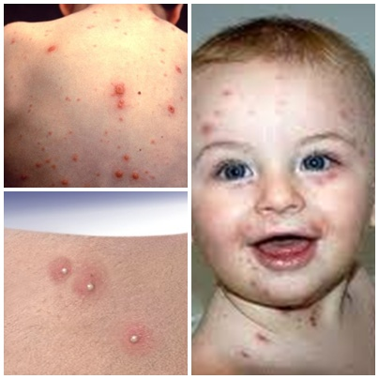
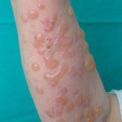
Fizik İnceleme
Vezikül: Sınırları belirgin, deriden kabarık, sıvı içeren, en geniş çapında <0.5 cm
Bül: Vezikül ile aynı, ancak en geniş yerinde çapı >0.5 cm
Püstül: Çeşitli özellikte
( beyaz, sarı, yeşilimsi veya hemorajik vb.) pürülan sıvı içeren deriden kabarık lezyon

Slide 9
Laboratuvar
Hemogram
Periferik yayma
Seroloji
Kültür

Slide 10
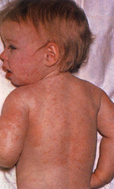
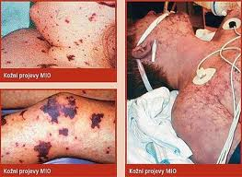
Çocukta ateş ve döküntü/ hızlı tanı ve tedavi önemli
Hafif seyirli bir hastalıktan yaşamı tehdit eden ciddi bir hastalığa kadar değişebilir

Slide 11
Makülopapüler Döküntülü Enfeksiyon Hastalıklarının Tarihsel Adlandırılması
Sıra | Hastalık
Birinci | Kızamık
İkinci | Kızıl
Üçüncü | Kızamıkcık
Dördüncü | Dukes hastalığı
Beşinci | Eritema enfeksiyozum
Altıncı | Roseola infantum

Slide 12
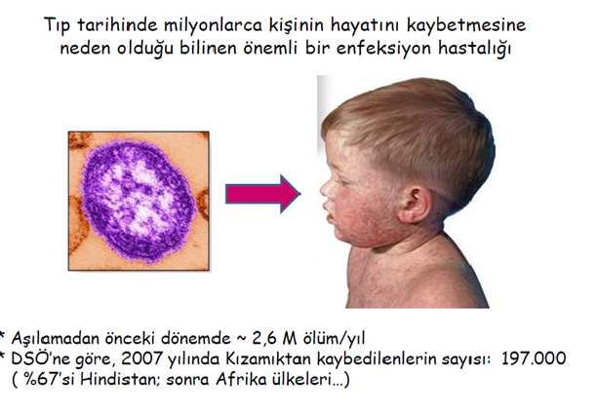
Kızamık

Slide 13
Kızamık
Etken | Paramyxoviridea ailesinden bir RNA virüsüdür
En sık yaş/ Mevsim | <15 yaş / Kış- ilkbahar (Mart- Nisan)
Bulaş yolu | Damlacık çekirdeği
İnkübasyon süresi | 8-12 gün
Prodrom | 3-4 gün sürer Yüksek ateş, kuru öksürük, nezle, konjunktivit, fotofobi ile 2. - 3. günde patognomonik Koplik lekesi görülür
Bulaştırıcılık | -4 gün Döküntü +4 gün Havada veya zeminlerde iki saat canlı kalır
Coryza
Cough
Conjunctivitis
Koplik
Koplik: Patognomonik
Süresi bir günden kısadır
2. molar diş hizasında yanak mukozasında
enantemdir

Slide 14
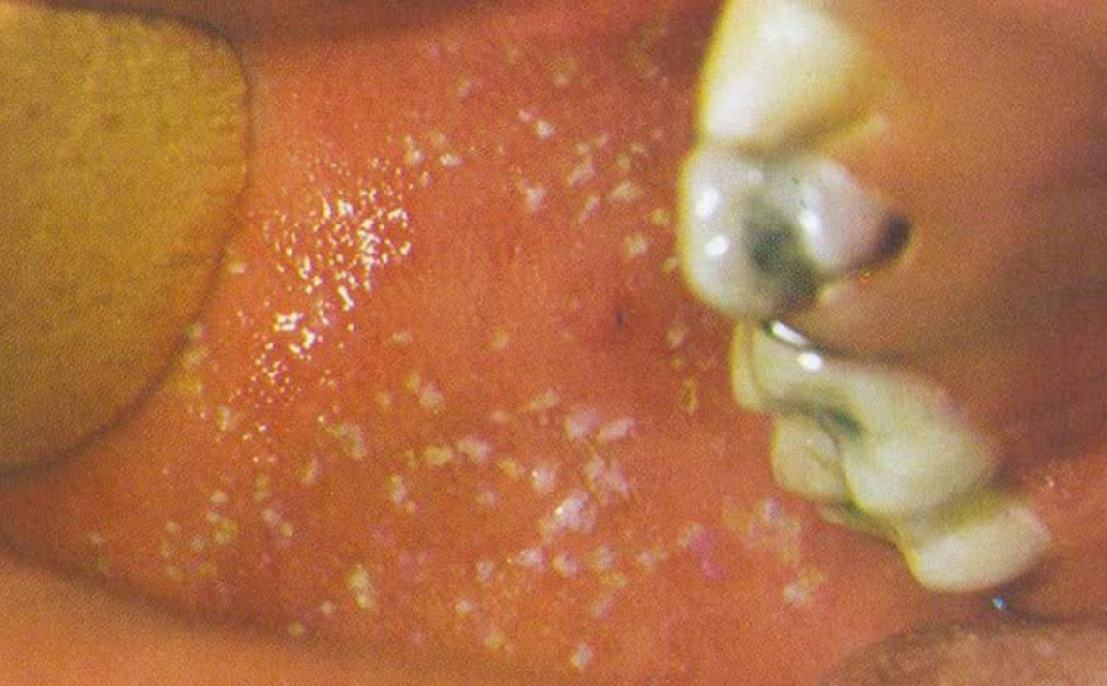
Kızamık- Koplik
Yanakta, premolarlar hizasında başlayan mavi-beyaz renkte tuz tanesi büyüklüğünde etrafı kırmızı halka ile çevrili lekelerdir.
Döküntüden 1-4 gün içinde (%50-70) belirir, 24 saat içinde kaybolur.

Slide 15
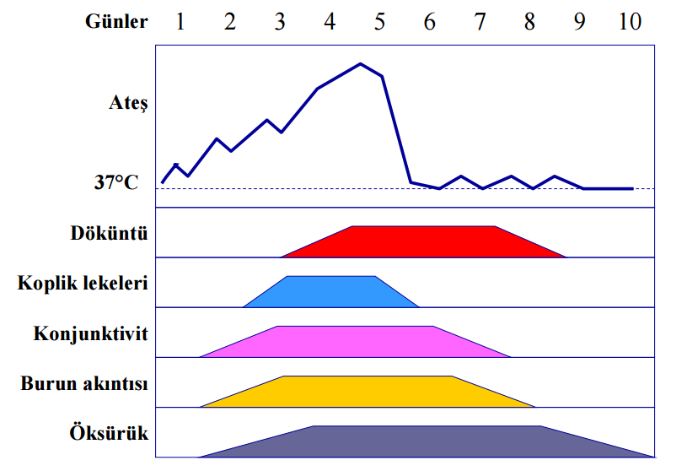
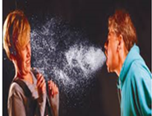
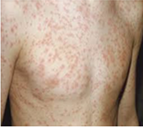
Kızamık Patogenezi
0
1
2
3
5
8
12
Gün
Bölgesel LAP
1⁰ viremi
Resp. Epit
RES
2⁰ viremi
Deri
Resp sist
Diğer viremik alanlarda
Prodromal dönem
(2-4 gün)
Halsizlik
Ateş
Coryza-Conjunktivitis-Cough

Slide 16
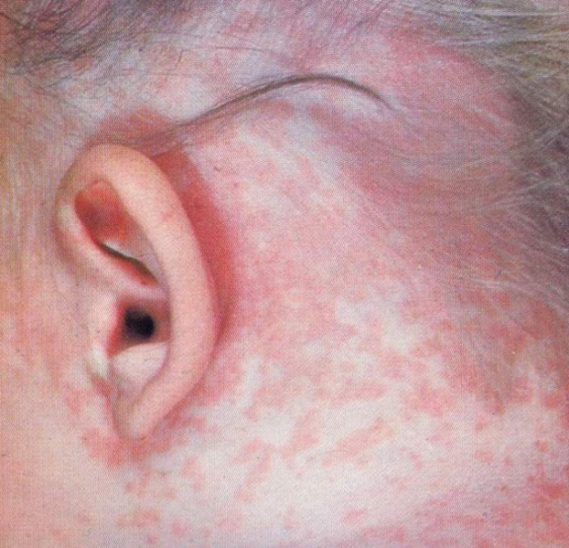
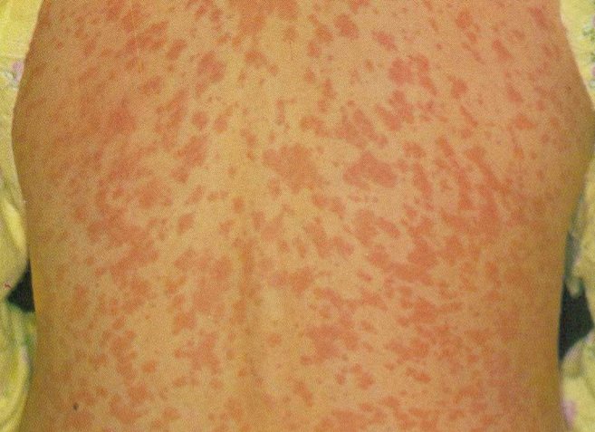
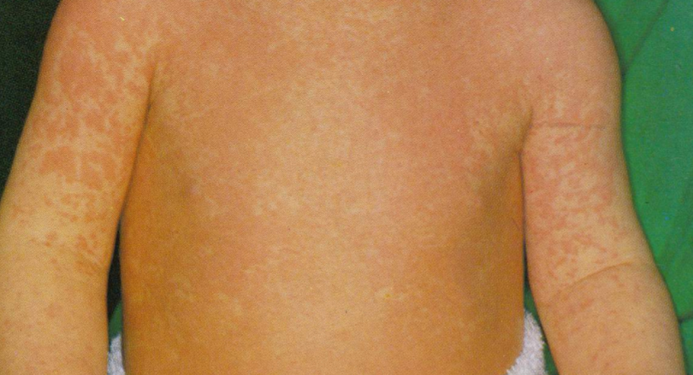
Kızamık Döküntü Özellikleri
*Alın, saç çizgisi, kulak arkasından başlar
*Yüz, boyun, gövde ve ekstremitelere yayılır
*Üçüncü günde tüm vücuda yayılmıştır
*Döküntüler birbiriyle birleşebilir, *Başladığı sıra ile solar
*Solarken hafif deskuamasyon görülür
*Yerinde esmerimsi pigmentasyon bırakır
*El ve ayaktaki döküntüler deskuame olmaz
1. gün
2. gün
3. gün

Slide 17
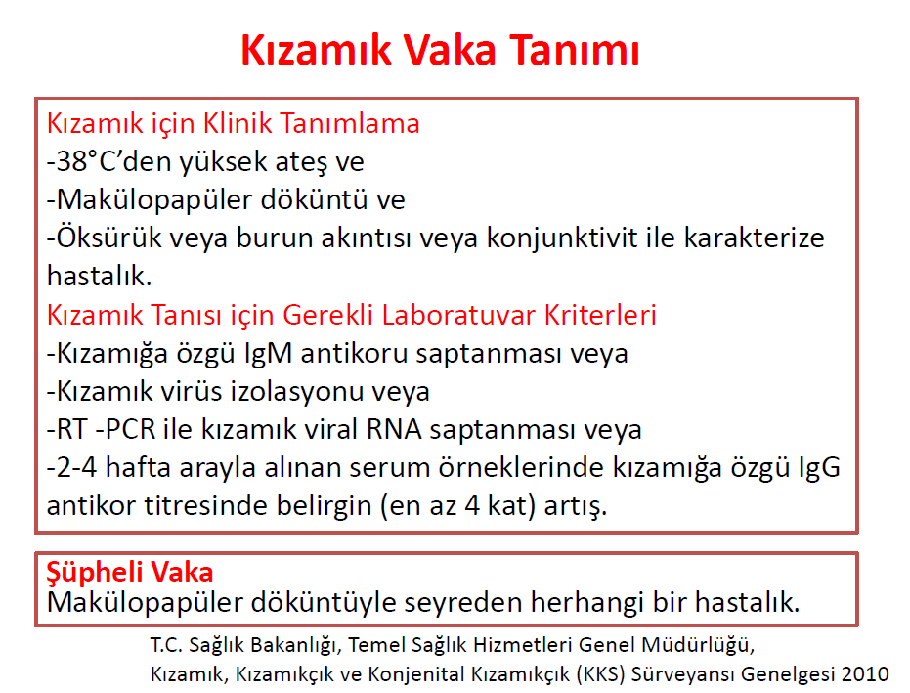

Slide 18
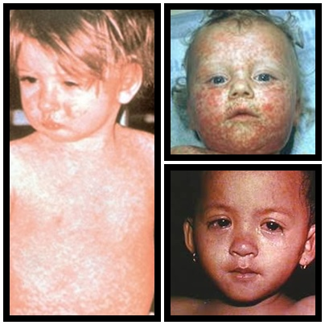
Kızamık Komplikasyonları
*Otitis media (EN SIK)
*Pnömoni
*Krup
*İshal
*Ensefalit (1/1000)
*Subakut sklerozan panensefalit (SSPE) (1/100.000)

Slide 19
Kızamık Tedavi
Tedavi
Vitamin A (200.000 IU,oral,2 gün)>12 ay
100.000 IU (6 ay-11 ay)
50.000 IU (<6 ay)
Kızamık temas sonrası profilaksi nasıl olmalı?
Temas Sonrası Aşı Uygulaması
  Olası ve/veya kesin kızamık vakasıyla temas etmiş olan ve iki doz aşılandığını belgeleyemeyen ve/veya hastalığı geçirmemiş olan 9 ayın üzerindeki herkese KKK aşısı uygulanmalıdır
  6-9 ay bebeklere Sağlık Müdürlüğü ile iletişime geçilerek sadece kızamık içeren aşı uygulanmalıdır
İlk 72 saatte aşı yapılmalı
Aşı kontrendike olan olgulara;
İlk 6 günde standart immunglobulin
Sağlıklı kişilere: 0.25 ml/kg (im)
İmmunsuprese kişilere:0.5 ml/kg (im)

Slide 20
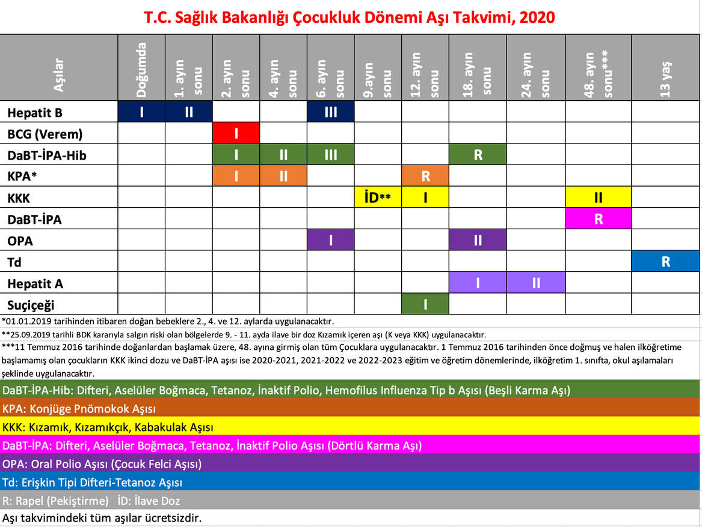
Kızamık Korunma

Slide 21
Kızamıkçık
Döküntüler kızamığa benzediği ve ilk kez Almanya’dan bildirildiği için Alman kızamığı ismini almıştır.
Etken | Togaviridae ailesinden RNA virüsü
En sık yaş | 5-14 yaş
Bulaş yolu | Postnatal kızamıkçık damlacıkla Konjenital kızamıkçık transplasental
İnkübasyon süresi | 14-21 gün
Prodrom | *Genellikle prodrom dönemi farkedilmez *Nadiren hafif ateş, başağrısı, halsizlik, fotofobisiz konjunktivit *Döküntüden 1 gün önce lenfadenopatiler farkedilebilr (retroaurikular, suboksipital, posterior servikal)
Bulaştırıcılık | -5 gün Döküntü +6 gün

Slide 22
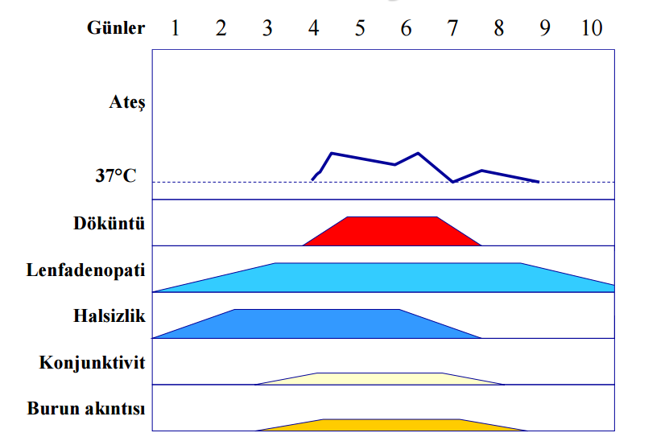
Kızamıkçık

Slide 23
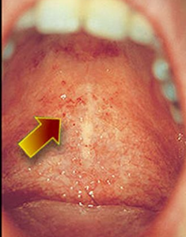
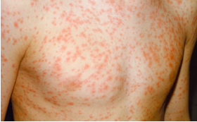
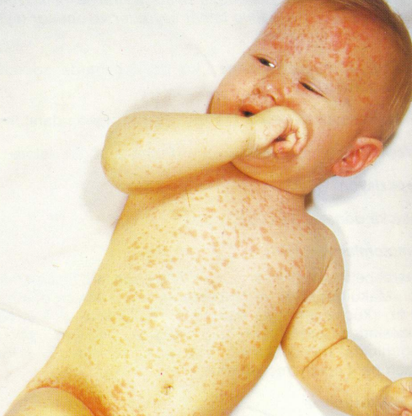
Kızamıkçık Döküntü Özellikleri
Enantem: Yumuşak damakta pembe
renkte Forchheimer lekeleri %20 hastada
görülür.
Döküntü
*Döküntüler yüzden başlar
*24 saatte tüm vücuda yayılan makülopapüler, birleşme eğilimi olmayan
*Döküntü ikinci günde özellikle gövdede kızıl döküntüsünü andırır
*Üçüncü gün döküntülerin tümü kaybolur. Ateş genellikle yüksek değildir
*İyileşirken soyulma veya hiperpigmentasyon göstermez

Slide 24
Kızamıkçık Komplikasyonları
Ensefalit (1/6000)
Progressif rubella panensefaliti
Trombositopeni
Artralji, artrit (genç kadınların 1/3 de, 2.-3. günde parmak, bilek ve diz artralji ve poliartrit)
Konjenital rubella sendromu

Slide 25
Konjenital Rubella Sendromu
Gebelik dönemi önemli
Erken dönemde enfeksiyon hasarı arttırır
1.Trimesterde: % 90
13-16. haftada: %50
16. haftada: % 11-24
20. haftada: % 6
5. aydan sonra belirgin risk yoktur.

Slide 26
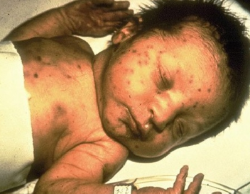
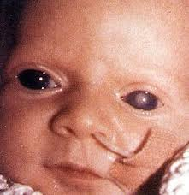
Konjenital Rubella Sendromu
Ahududulu kek görünümü cilt
Kalp anomalileri (PDA,pulmoner darlık)
Sağırlık
IUGR
Göz ( Katarakt, glokom, retinopati.)
Nörolojik bozukluk
Hepatomegali
Trombositopenik purpura
İnterstisyel pnömoni.

Slide 27
Eritema Enfeksiyozum (5. Hastalık)
Etken | Parvovirus B19 (DNA virüsü)
En sık yaş | 5-15 yaş
Bulaş yolu | Postnatal enfeksiyon damlacıkla ve kanla perkütan temasla bulaşır Konjenital enfeksiyon transplasental bulaşır
İnkübasyon süresi | 4-28 gün (ortalama 16-17 gün)
Prodrom | Genellikle hafifdir *Hafif ateş (%15-30) *Baş ağrısı, artralji, myalji
Bulaştırıcılık | Döküntü çıkınca biter Aplastik kriz olanlar bir hafta süreyle bulaşıcıdır

Slide 28
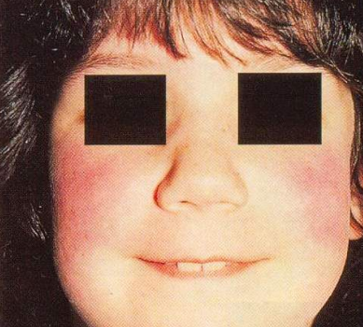
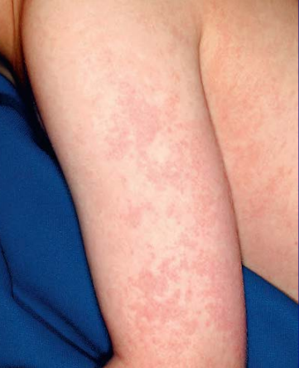
Eritema Enfeksiyozum (5. Hastalık)
Döküntü
Daha nadir; vaskülitik karakterde peteşiyel-purpurik döküntü
Papüler-purpurik eldiven- çorap sendromu : ateş, kaşıntı,ağrılı ödem ve eritem, peteşi ve oral lezyonlar
1. Evre: Yüzde tokat yemiş, kelebek görünümü’ denilen eritematöz döküntü, ağız etrafı soluk
2. Evre: Gövdede ve ekstremite proksimaline yerleşen ortadan solmaya başlayan, retiküler, ‘dantela tarzı’ döküntü olur. Döküntü kaşıntılıdır, soyulma olmaksızın iyileşir.
3. Evre: Güneş, sıcak banyo, heyecan, egzersiz ve minör travmalar sonucu oluşan rekürren döküntüler alevlenme ve azalmalarla, ortalama 11 gün (2-39 gün) sürer.

Slide 29
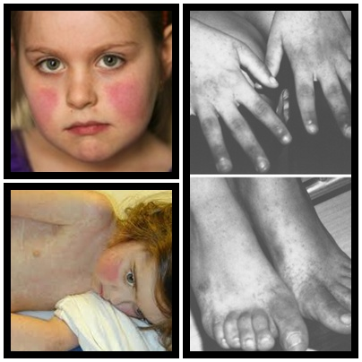

Slide 30
Eritema Enfeksiyozum Komplikasyonları
Artrit
Kronik anemi (İmmün yetmezliği olanlarda)
Aplastik kriz (Kronik hemolitik anemilide)
Aseptik menenjit
Trombositopenik purpura
İntrauterin enfeksiyon:
*Abortus
*Ciddi anemi
*Hidrops fetalis
*Kalp yetmezliği
TEDAVİ: Genellikle kendi kendine düzelir
Nadiren semptomatik tedavi gerekir.
Anemi gelişen hastalara kan transfüzyonu,
İmmün yetmezlikli hastalara immünglobulin verilebilir.

Slide 31
Roseola İnfantum
(6.hastalık, Ekzantem Subitum)
Etken | Human Herpesvirus-6 ve 7
En sık yaş | 6-36 Ay
Bulaş yolu | Asemptomatik kişilerin sekresyonlarıyla yakın temasla bulaşır. Sağlıklı erişkinlerin 3/4 ü virüs taşır
İnkübasyon süresi | 5-15 gün (ortalama 10 gün)
Prodrom | *3-5 gün süren yüksek ateş *Huzursuzluk *Febril konvülsiyon (%6-15) *Öksürük (%50) *İshal (%68)
Bulaştırıcılık | Bulaştırıcılığı bilinmemektedir.

Slide 32
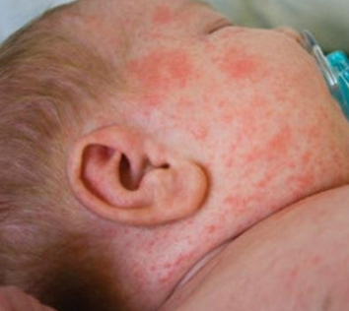
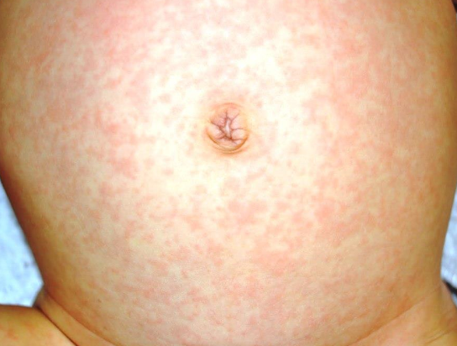
Roseola İnfantum
Döküntü
Ateş düşünce hemen veya bir gün sonra gövdeden başlayıp ekstremitelere yayılan, 2-3 mm çaplı, toplu iğne başı büyüklüğünde, makulopapüler döküntüler
Döküntü 1-2 gün sürer, bazen sadece yüz ve gövdede oluşur, basmakla solar, soyulma ve hiperpigmentasyon olmaksızın iyileşir
Enantem : Nagayama spots (uvulopalatoglossal bileşkede ülserler)

Slide 33
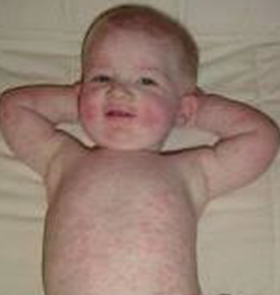
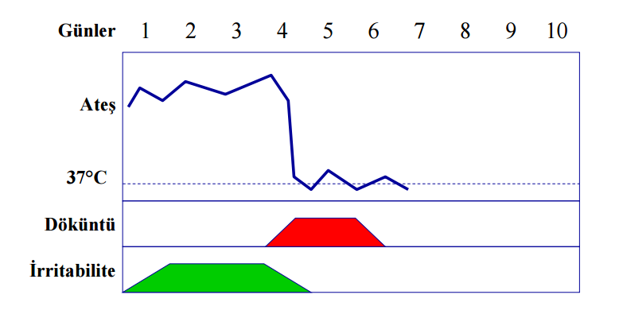
Roseola İnfantum
Komplikasyonlar
*Hepatit
*Ensefalit
*Pnömoni *Hemofagositik sendrom
LABORATUVAR:
PY da; ilk 24-36 saat polimorfonükleer lökosit hakimiyeti ile birlikte lökositoz ,
2. günden sonra mononükleer lökosit hakimiyeti ile birlikte lökopeni görülür.
TANI : Klinik tanı, serolojik tanı mümkün.
TEDAVİ; Ateşi düşürmek yeterlidir.
Koruma; Aşısı yok

Slide 34
Suçiçeği
Etken | Varicella Zoster virüs
En sık yaş | <15 yaş
Bulaş yolu | Postnatal enfeksiyon damlacık çekirdeği ve lezyonla direkt temas Konjenital enfeksiyon transplasental bulaşır
İnkübasyon süresi | 10-21 gün (ortalama 14-16 gün)
Prodrom | *Döküntüden 24 saat önce hafif ateş *Halsizlik *İştahsızlık
Bulaştırıcılık | *Döküntüden 1-2 gün önce başlar *Döküntülerin hepsi kabuklanana kadar sürer

Slide 35
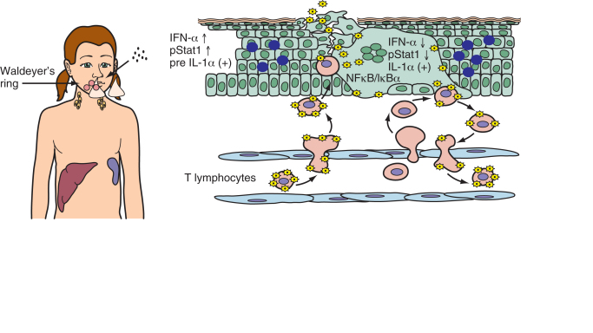
Suçiçeği (Varicella)
Primer enfeksiyon Waldeyer halkasını kapsayan tonsiller lenfoid dokuda resp. epitelyal hücrelerde inokulasyon ile başlar
1⁰ viremi
İnkubasyon dönemi boyunca (10-21 gün) cilt bölgelerine transfer olur
Epidermal hclerde replikasyon
Epidermis ile Str. Corneum arasında sıvı
Tipik döküntü

Slide 36
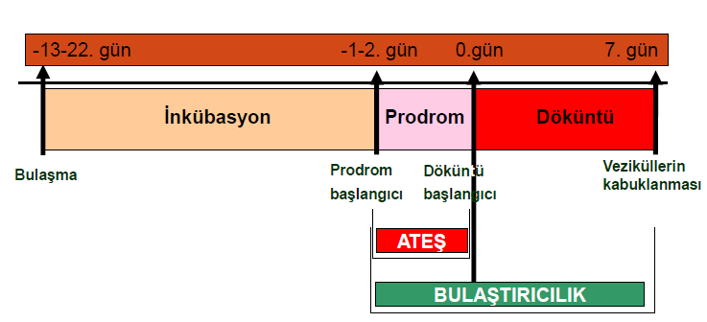
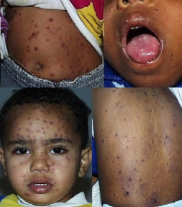
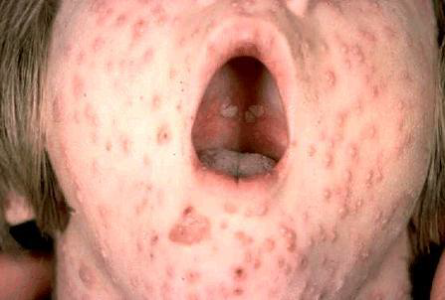
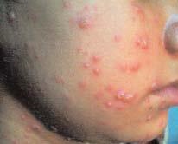
Suçiçeği

Slide 37

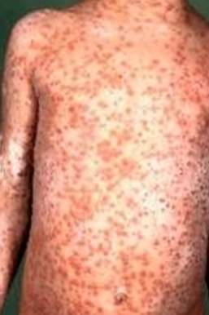
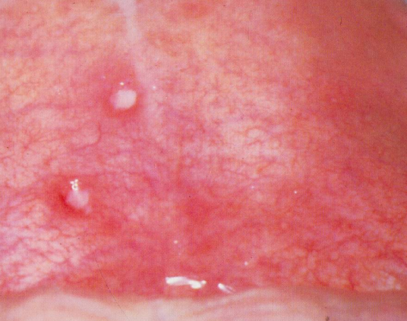
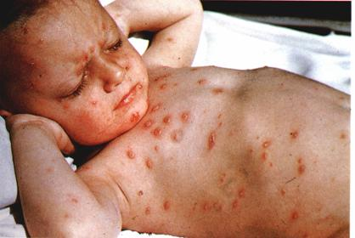
Suçiçeği Döküntüsü
Önce gövdede, saçlı deri, yüzde başlar ve tüm vücuda yayılır
İçi berrak su dolu vezikülleri çevreleyen düzensiz kenarlı eritematöz maküller ‘’gül yaprağı üzerinde çiğ tanesi’’ görünümü
Kaşıntılı
Lezyon yaşları farklı (polimorfik)
Orofarenks, mukoz membranlarda, konjuktivada ve vajende vezikül veya küçük ülser sık görülür

Slide 38
Suçiçeği Komplikasyonları
Sekonder bakteriyel enfeksiyonlar: EN SIK
*Deri
*GAS, S. aureus
*Selülit, lenfadenit, subkutan apse, nekrotizan fasiit
*Döküntüden 3-4 gün sonra ateşi tekrar yükselmesi
Ensefalit ve serebellar ataksi
*Ensefalit 1/50000
*Serebellar ataksi 1/4000
Pnömoni
*Yüksek riskli hastalarda
*Morbidite ve mortalitesi yüksek
Diğer :
*Myokardit *Hepatit *Trombositopeni
*Orşit *Reye sendromu

Slide 39
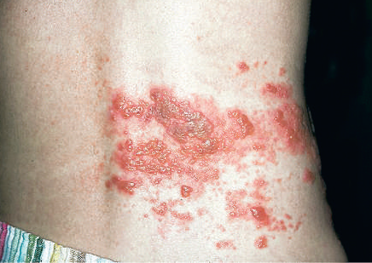
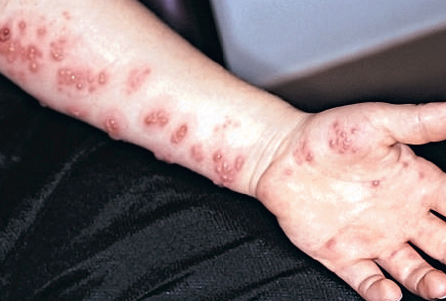
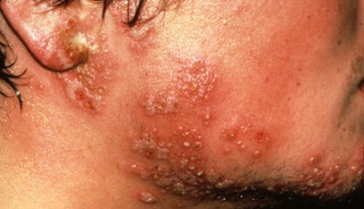
Herpes zoster
Herpes zosteri olan erişkinler bulaş kaynağı
Herpes zoster mevsimsel değişkenlik göstermez, <10 yaş nadir
Suçiçeğini immünsüpresif dönemde, intrauterin ve ilk 1 yaş altında geçirenlerde erken dönemde gelişme açısından riskli

Slide 40
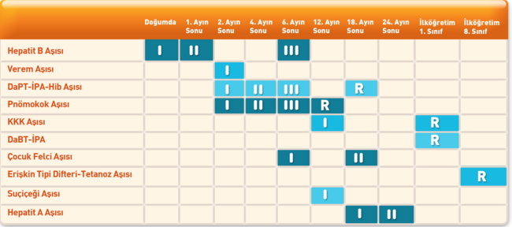
Suçiçeği korunma
Aktif Bağışıklama
>1 yaş suçiçeği temas 3-5 gün içinde aşı önerilir
Önerilen 2 doz, <12yaş doz arası 3 ay, >12yaş 1 ay olmalı
Pasif Bağışıklama (VZIG)
*Suçiçeği geçirme öyküsü bulunmayan, immun yetmezliği olanlar
*Hastalık geçirebilecek durumda olan gebe kadınlar
*Annesinde doğumdan önceki 5 günde ya da doğumdan sonraki 48 saatte suçiçeği ortaya çıkan yenidoğan bebekler
*Annedeki suçiçeği öyküsü ya da VZV serolojisi durumundan bağımsız olmak kaydıyla, hastaneye yatırılan erken doğan (<28 haftalık gestasyon ya da ≤1000 gr )bebekler

Slide 41
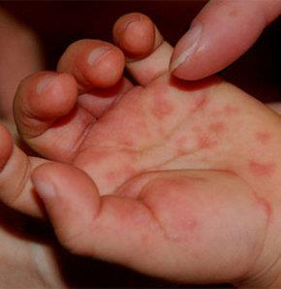
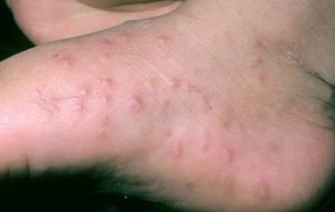
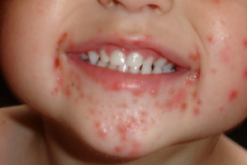
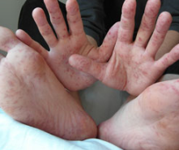
El-ayak-ağız hastalığı
Etken: Picornaviridea ailesinden Enterovirüsler
En sık Coksaki V- A16, Coksaki V- B ve Enterovirus – 71 dir.
Genellikle yaz ve sonbahar aylarında salgınlar yapar
Prodromal dönemde: yüksek ateş ve oral mukozada aft benzeri enantemler görülür
Sonra El ve ayakların dorsal kısımları ve parmak kenarlarında oval şekilde deri çizgilerine paralel 2-10 mm çaplı el, ayak ve ağız çevresinde vezikülo-püstüler lezyonlar görülür.
Her zaman üç yerleşim yerinin üçünü de birden tutmayabilir
Nadiren tüm vücuda yayılıp 5-7 günde skarsız iyileşirler

Slide 42
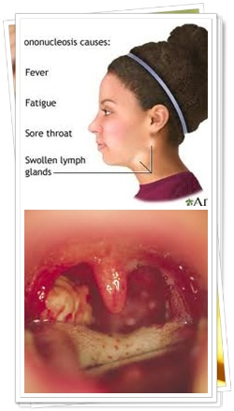
EBV
İnkubasyon: 4-6 hafta (çocuklarda daha kısa)
Klinik:
Ateş, halsizlik, membranöz tonsillit, generalize LAP, HSM
Jeneralize LAP (%90), splenomegali (%50), hepatomegali (%10)
Yumuşak damakta peteşi
Periorbital ödem (%50)
Döküntü

Slide 43
EBV
Döküntü
%3-15
Sıklıkla makülopapüler, genellikle gövde ve kollarda, nadiren palmar dermatit
Ampisilin raşı: bakır renkli, kaşıntılı makülopapüler erüpsiyon, olasılıkla immun aracılı, antibiyotik kesimi ile geriler
Gianotti crosti: atopik görünümde simetrik döküntü
yanaklarda, ext.lerde ve kalçalarda plaklara ilerleyebilen multipl soluk pembe saydam renkli papüller, 15-50 güne kadar devam edebilir

Slide 44
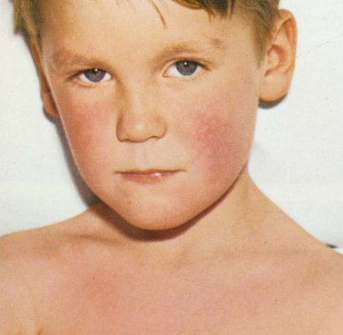



KIZIL
Etken: A grubu beta hemolitik streptokok (eritrojenik toksin)
İnkubasyon: 1-7 gün
Prodrom: 12-24 saat süren ateş, boğaz ağrısı, başağrısı, kusma
Klinik:
  Orofarenks GAS farenjiti ile aynı
  Dil önce beyaz, deskuamasyonla birlikte kırmızı dil
  Bulaştırıcılık: AB tedavisi başlandıktan sonra 24 saat

Slide 45

KIZIL
Döküntü:
Sıklıkla boyunda başlayıp gövde ve extremitelere yayılır
Yaygın, papüler, cilde parlak kırmızı veren eritematöz döküntü
Dirsek,aksilla, kasıklarda yoğun olma eğiliminde pastia çizgileri
Genelde yüz korunur, ağız çevresinin soluk kaldığı yanaklarda döküntü olabilir.
3-4 gün içinde solar, ardından deskuamasyon

Slide 46


Pastia çizgileri

Slide 47

Meningokoksemi
Etken: N. meningitidis, gr (-) oksidaz + diplokok
Klinik: ateş→ okult bakteriyemi→ menenjit →sepsis
Klasik bulgular: hemorajik döküntü, ense sertliği, fotofobi, pulsatil fontanel

Slide 48

Kawasaki hastalığı
Tanı Kriterleri
En az 5 gündür süren ateş +aşağıdakilerden dördü
Bilateral nonpürülan konjunktivit (%80-90)
Ağız boşluğu ve dudaklarda değişiklikler(dudaklarda eritem ve çatlaklar, orofarenkste hiperemi, çilek dili)
El ve ayaklarda eritem-şişlik, parmak uçlraında soyulma (%80)
Polimorf döküntü (%90)
>1.5 cm servikal LAP (%50)

Slide 49
Eritema multiforme
Klinik:
Akut, kendini sınırlayıcı
Mukozal tutulum çok az veya yok
Etyoloji: HSV, mikoplazma
Tedavi: HSV→asiklovir topikal steroid, antihistaminik, steroid??

Slide 50

Eritema multiforme
Döküntü:
Target lezyon
Periferik olarak dağılmış simetrik maküllerdir
Akral dağılım; el ve ayak sırtları, el bilekleri, dizler, ön kolun ve bacakların ekstansör yüzleri
Yer değiştirir,fiks değil!

Slide 51
Sonuç olarak
Çocukta ateş ve döküntü/ hızlı tanı ve tedavi önemli, çünkü:
Döküntülü hastalığın şiddeti, hafif seyirli bir hastalıktan yaşamı tehdit eden ciddi bir hastalığa kadar değişebilir, meningokoksemi şüphesinde ampirik tedavi ile ilgili kararlar hızla alınmalıdır!!

Slide 52
TEŞEKKÜRLER

